Slide 1
機器學習 2025
李宏毅
Notes:
未決定之事:
AI cup, X talent 宣傳時間
所有加分向
NVIDIA AI 大使課程 (最多 +5)
NVIDIA DLI 線上課程 (最多 +5)
本學期間參加教育部 AI cup (參加就+2，有名次就+5，第三名+10，第二名+15，第一名+20)
===
課程資訊
加簽規則
介紹助教
===
Course schedule
Assignment 配分 (+ 加分項目、至少15分以上)
助教時間
上課時間
===
課程定位
===
Done:
要不要印出 QR code
抽 50 人好嗎?
照片

Slide 2
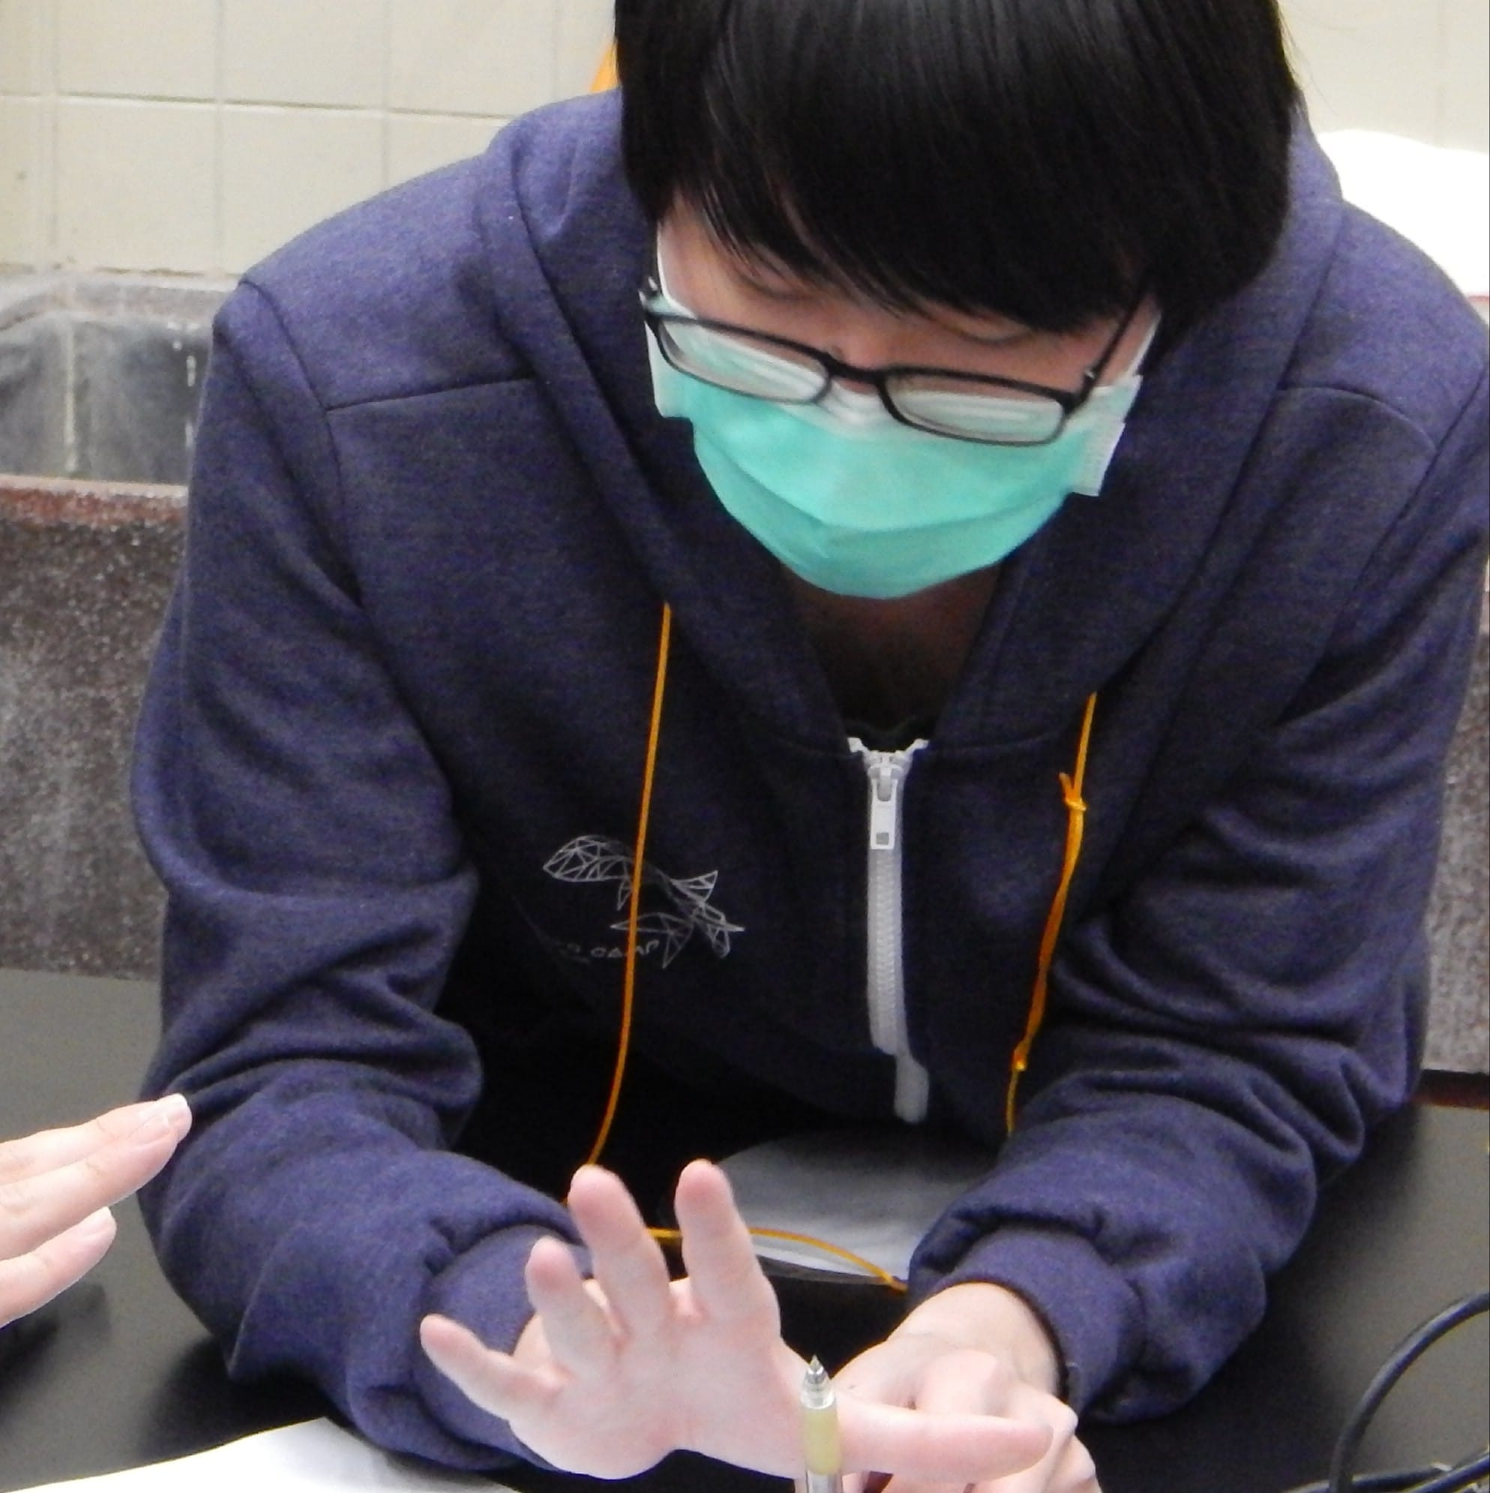
介紹本課程助教
ㄧˋ
ㄍㄨㄥ
大助教
楊智凱

Slide 3
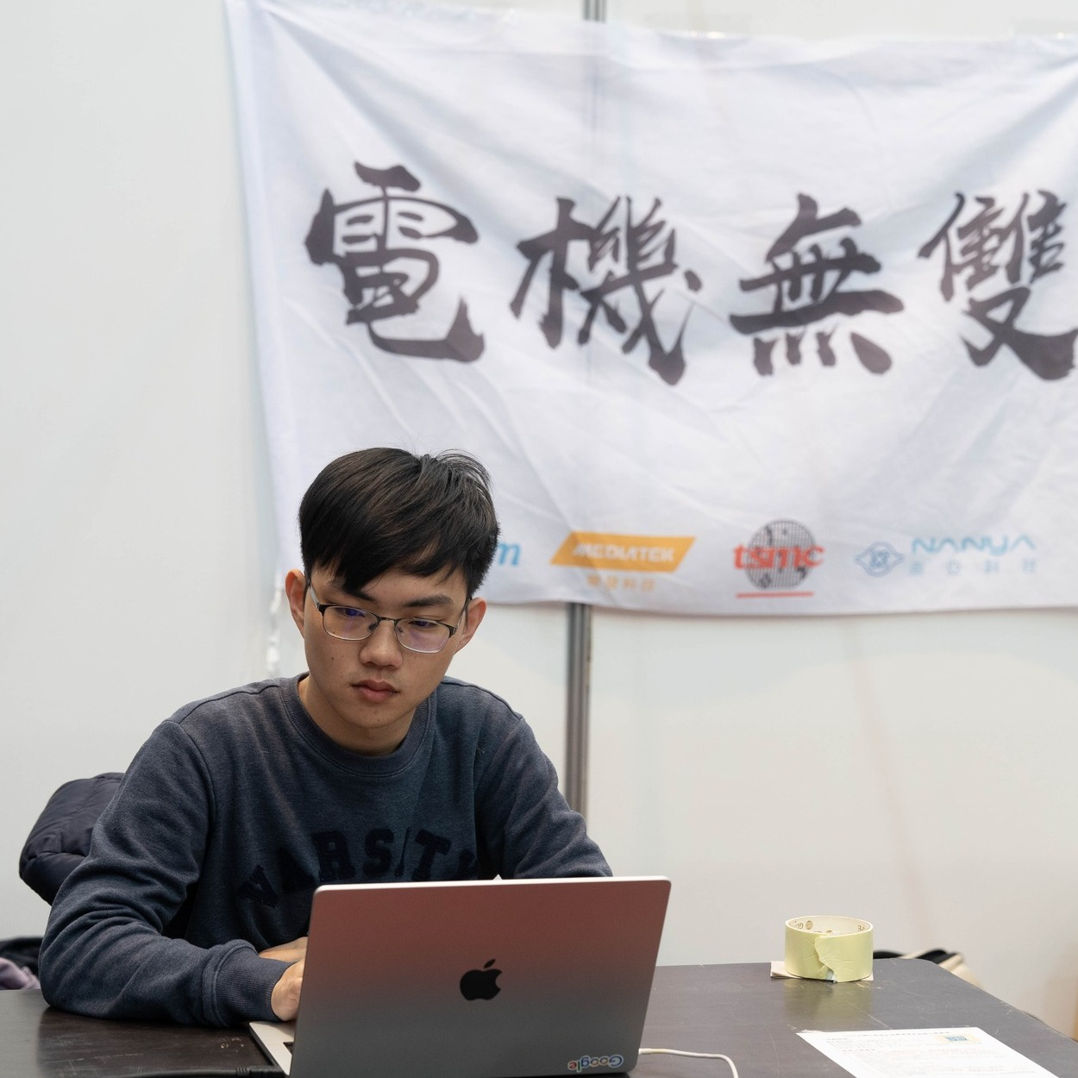
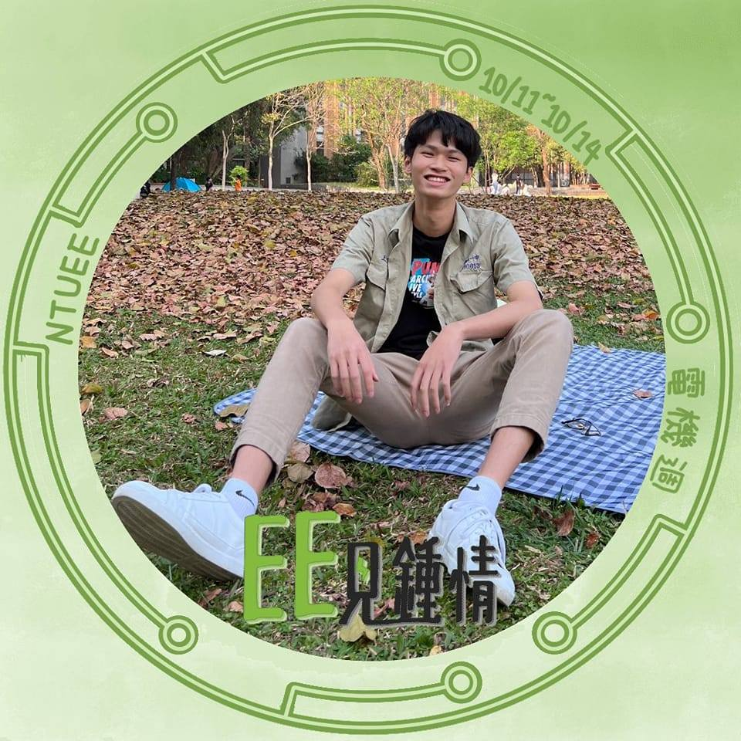
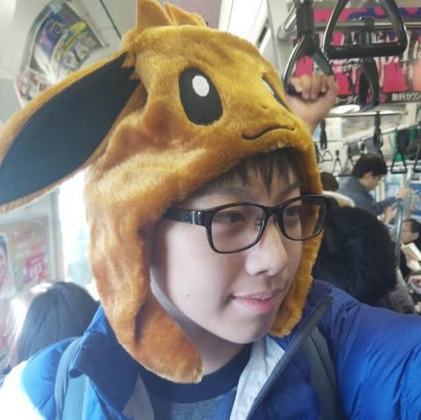
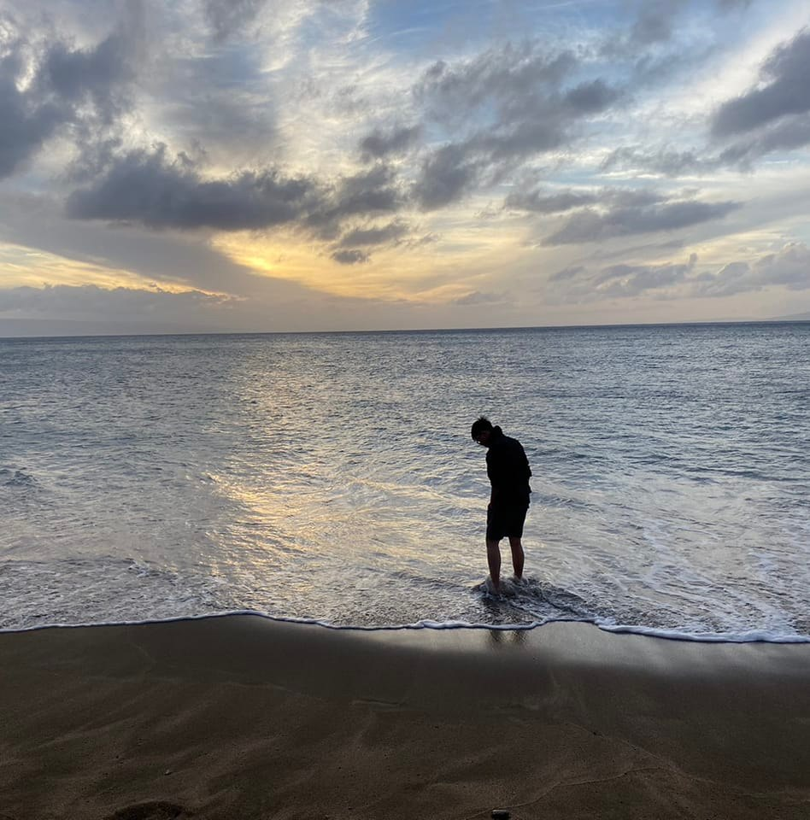
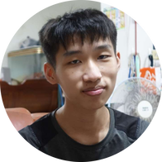
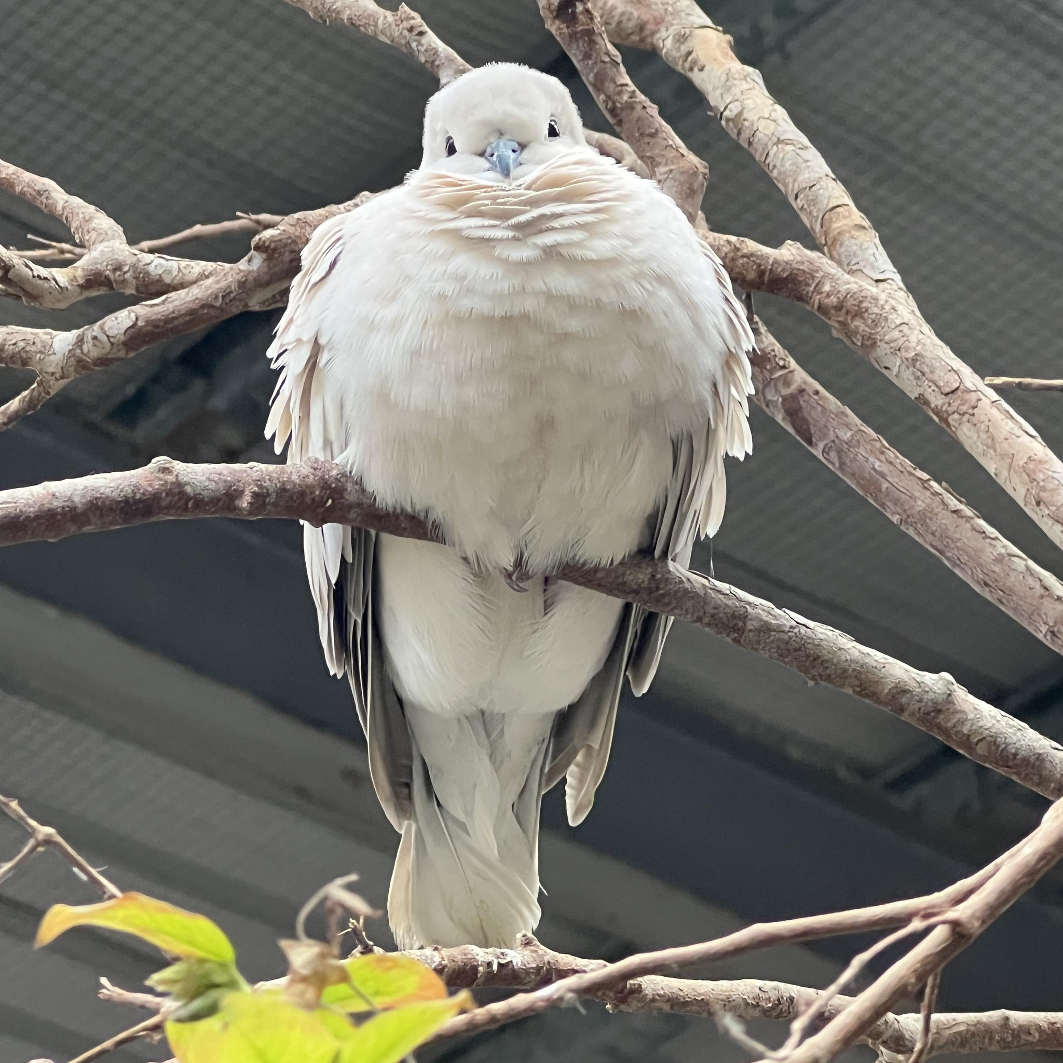
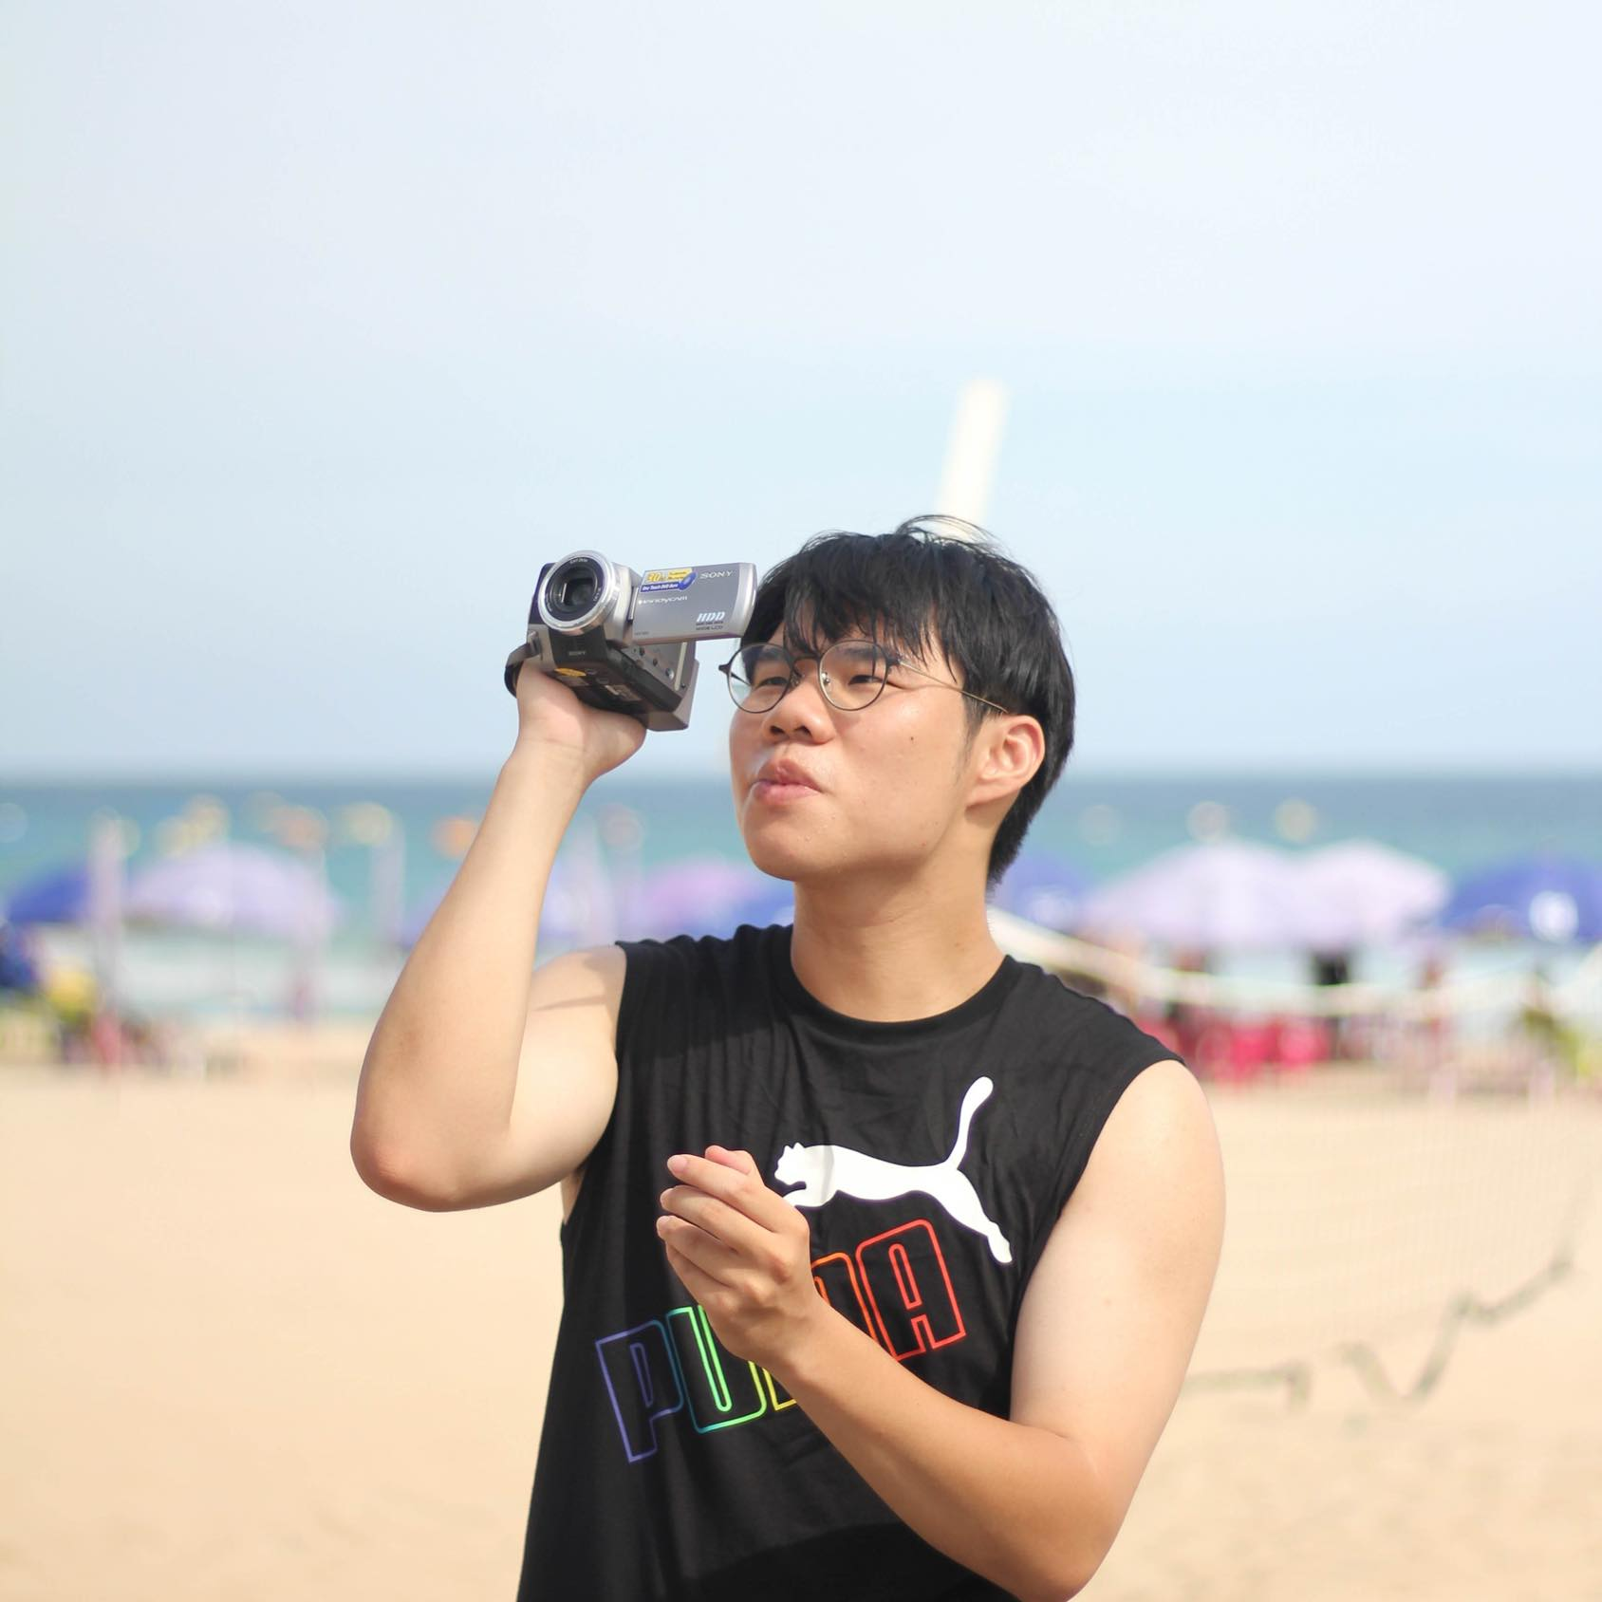
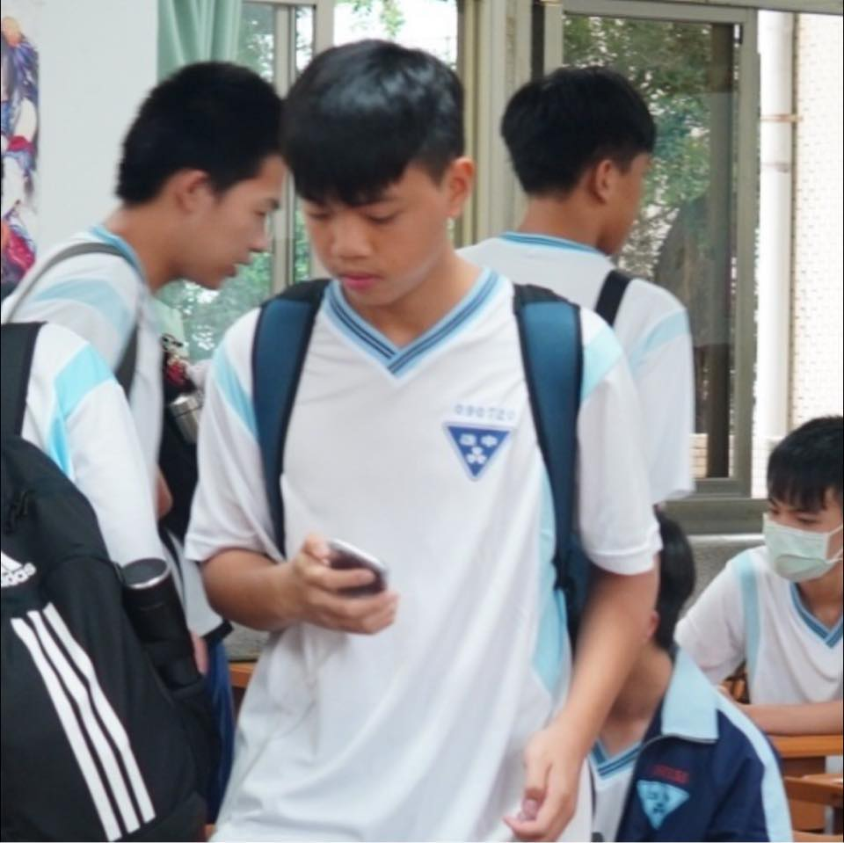
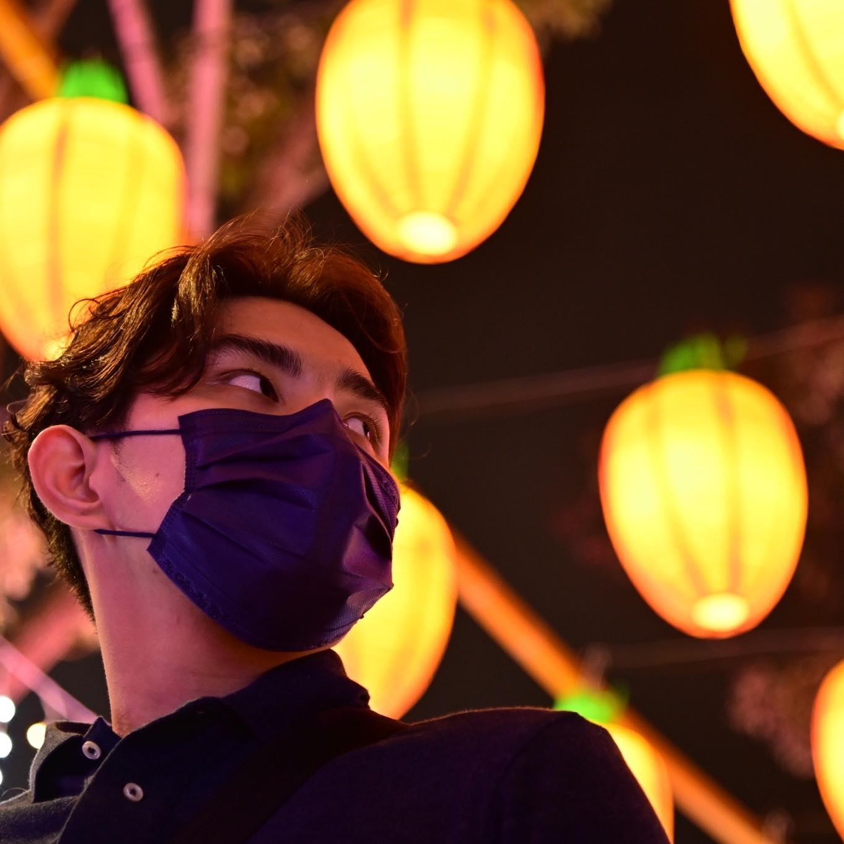
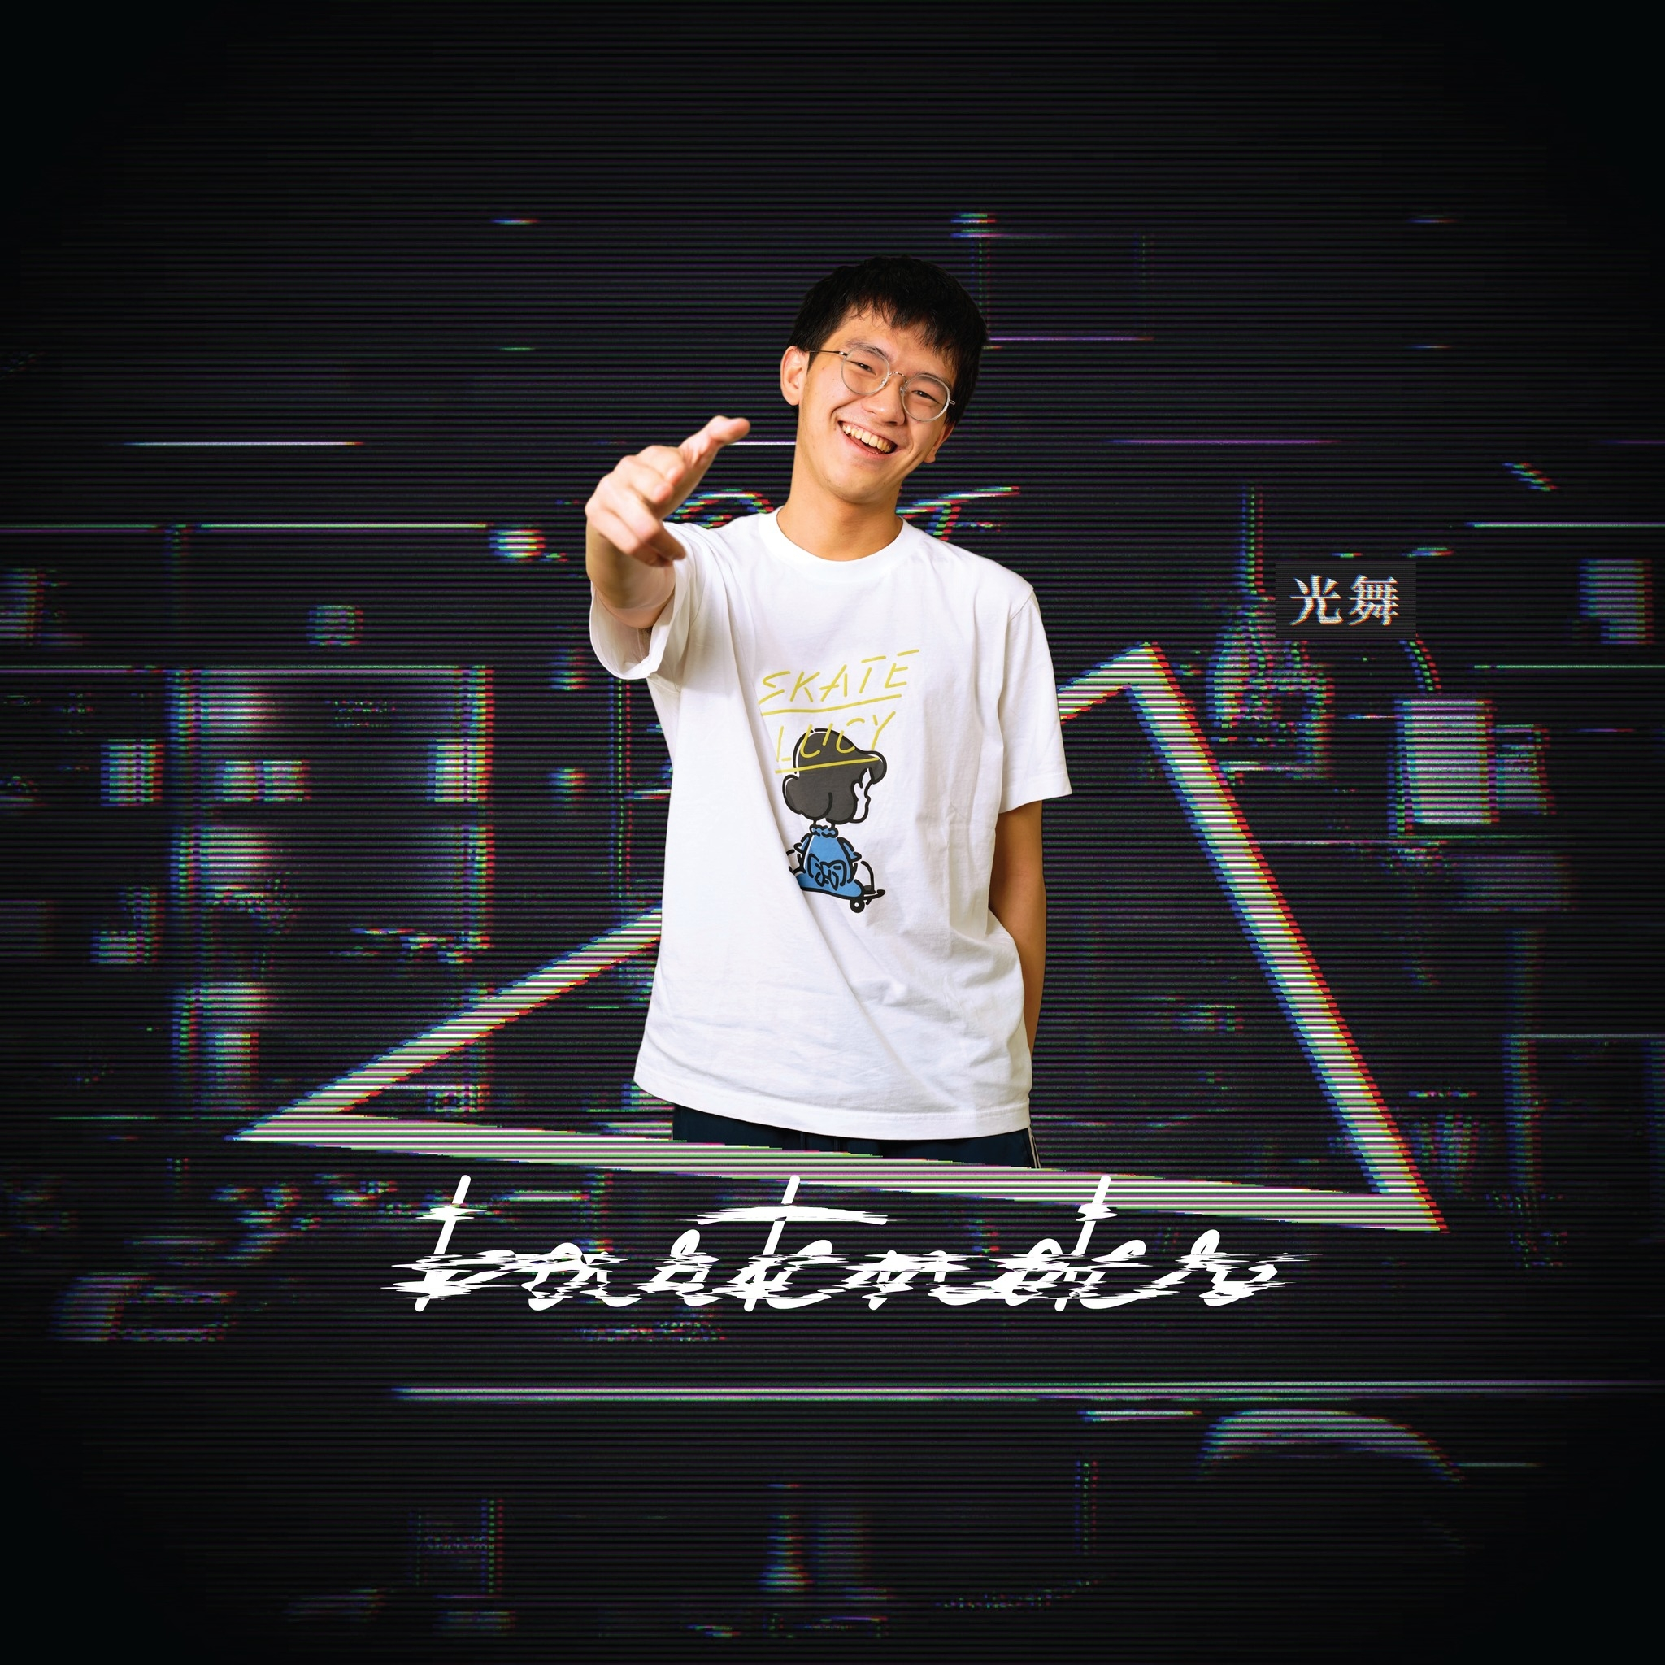
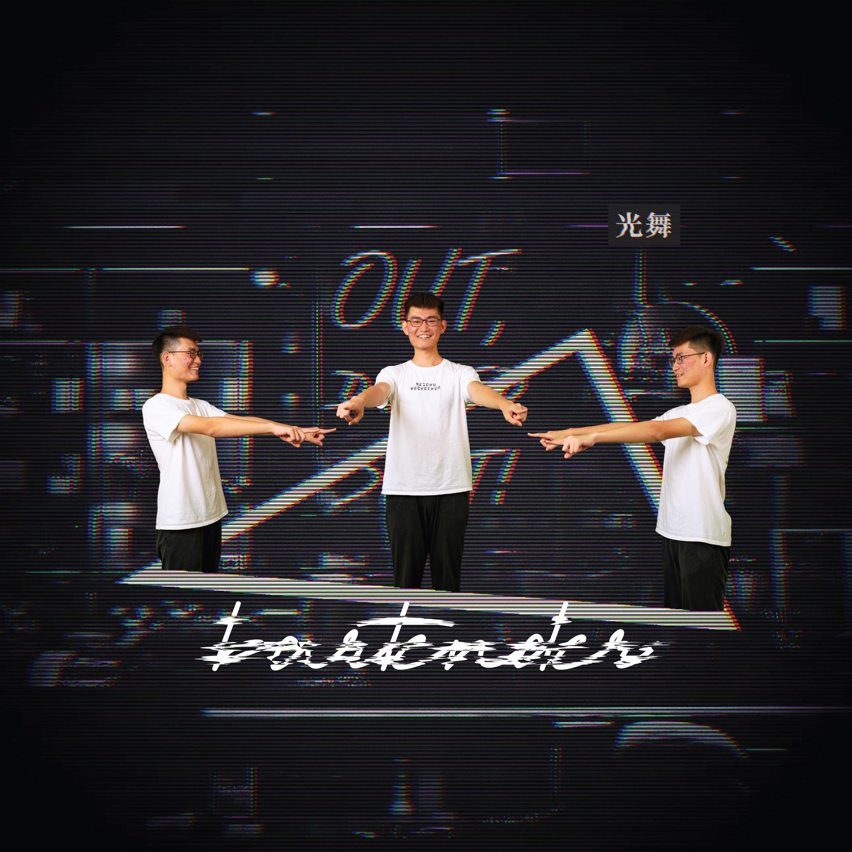
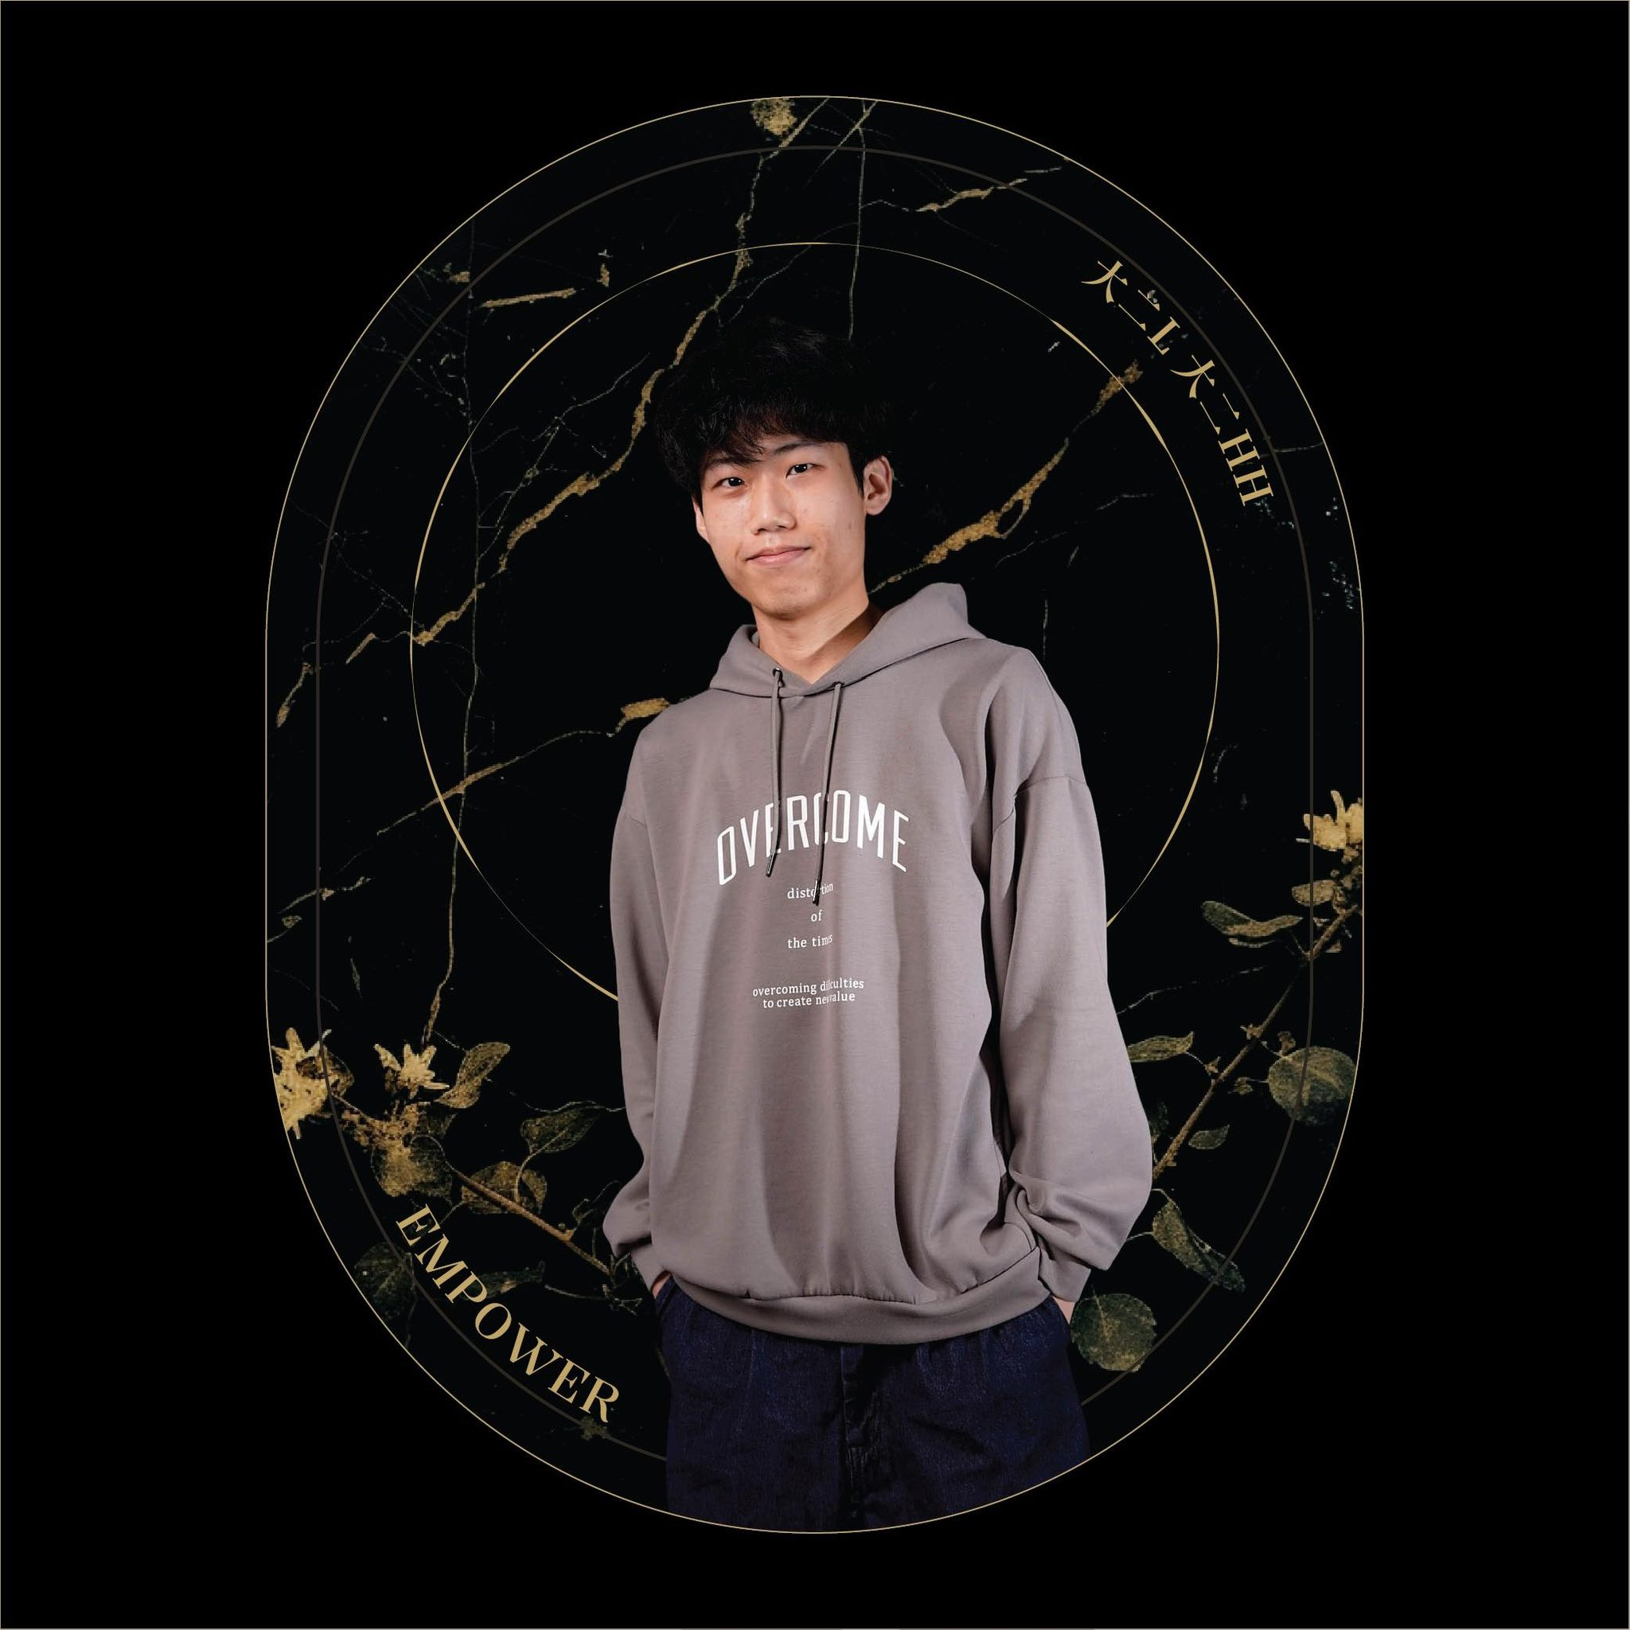
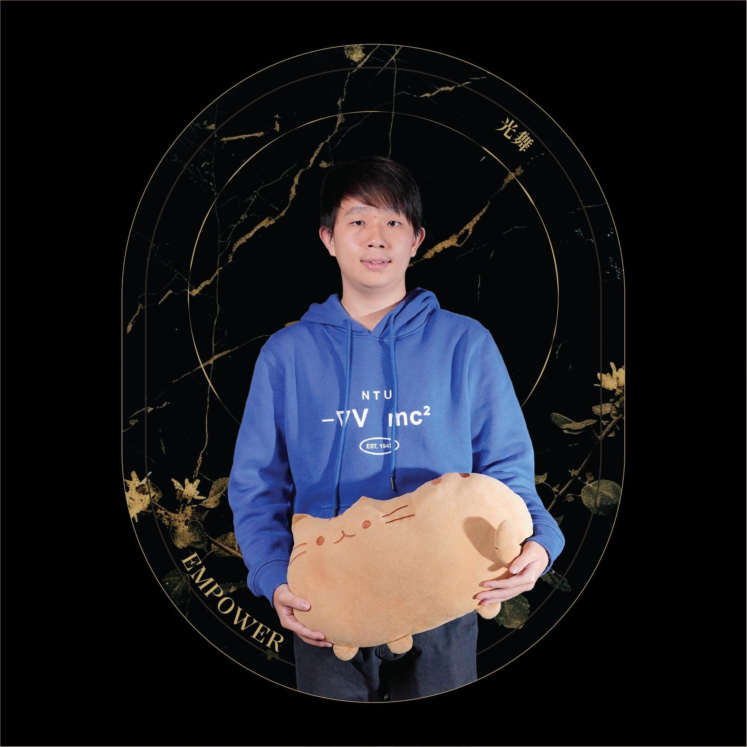
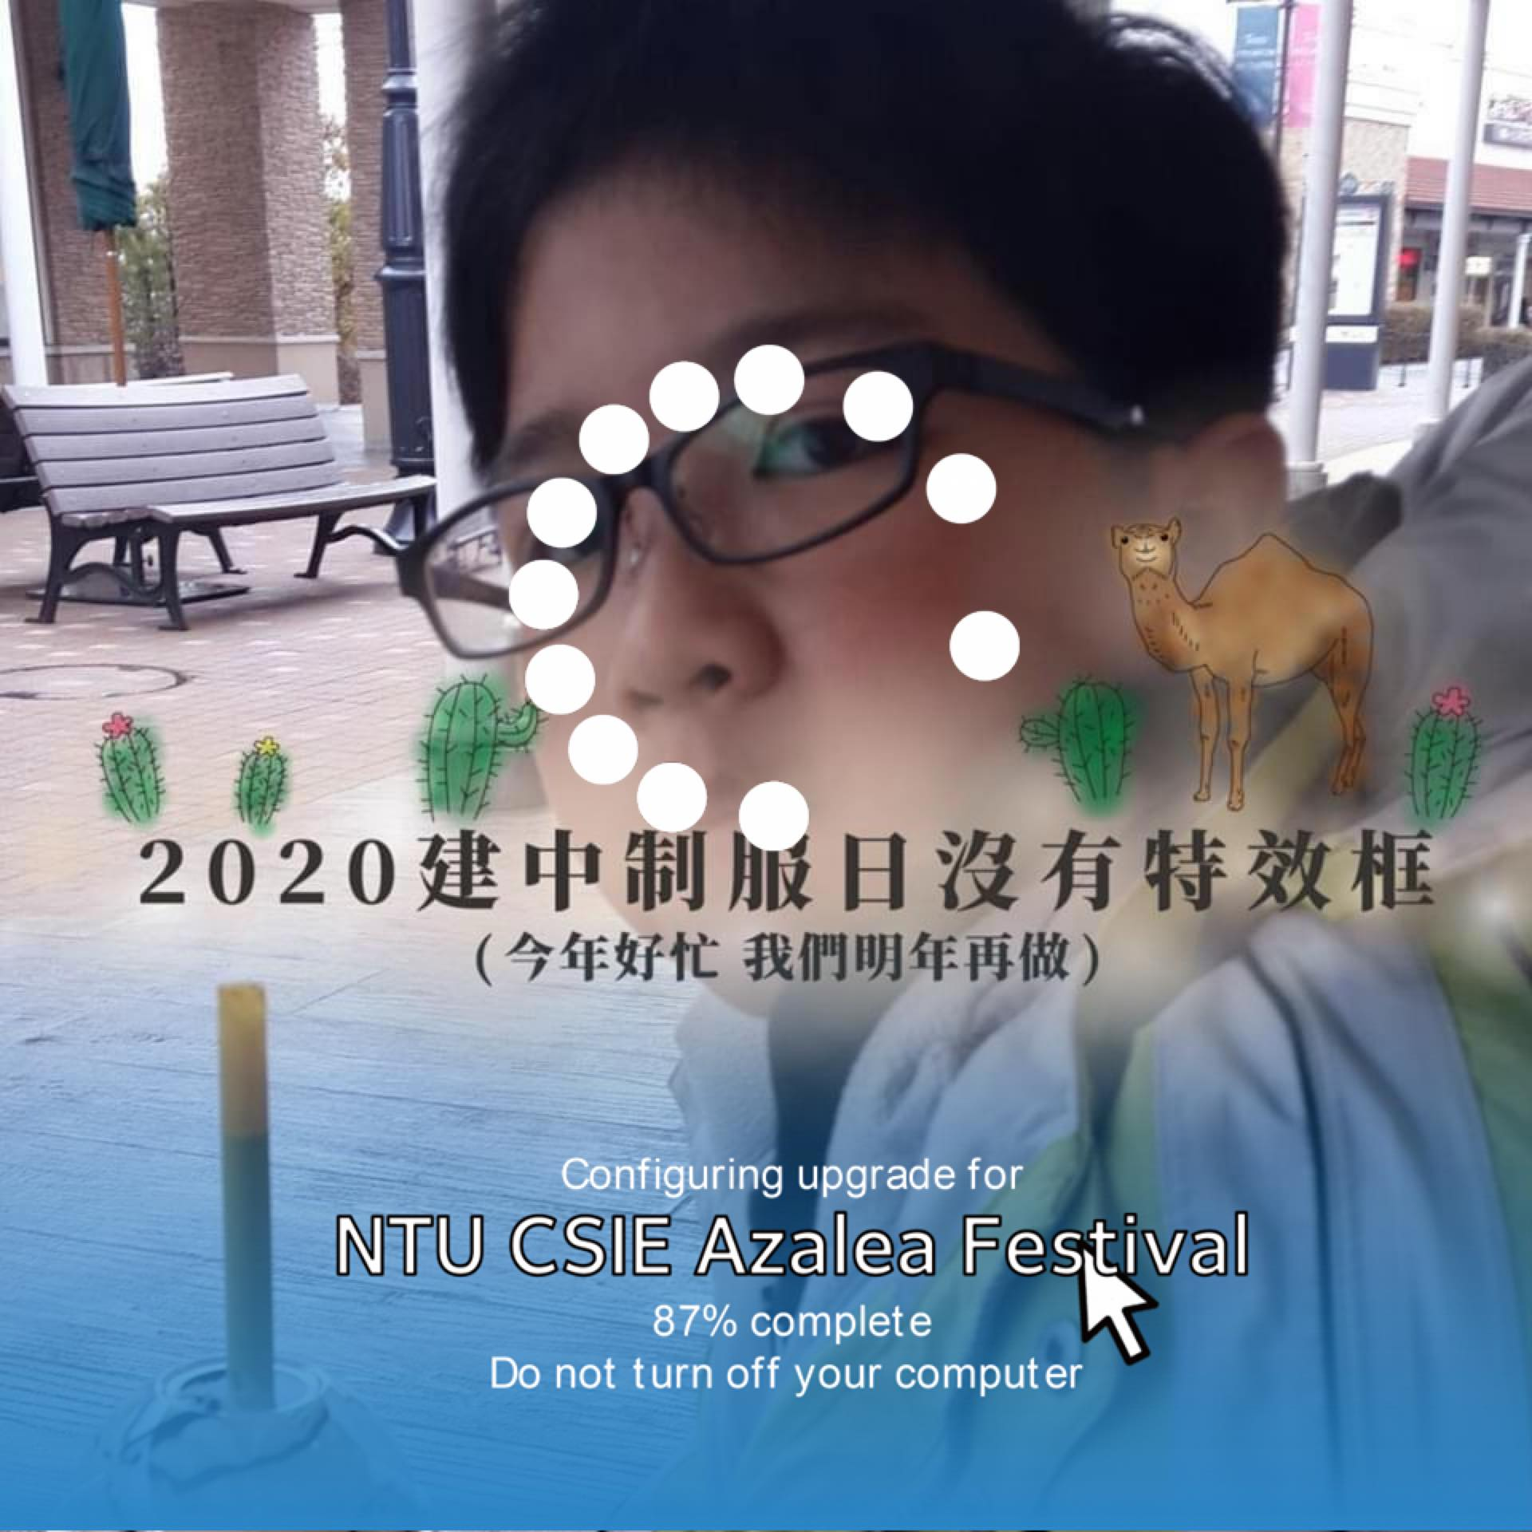
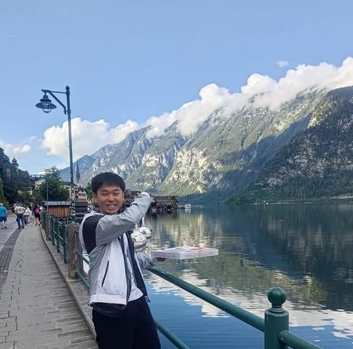
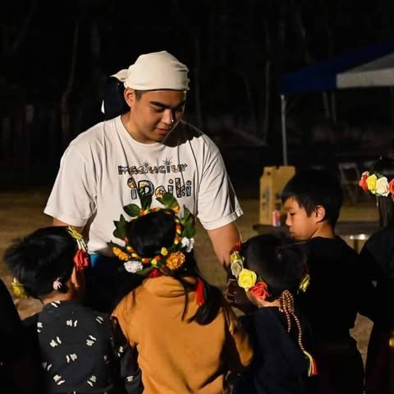
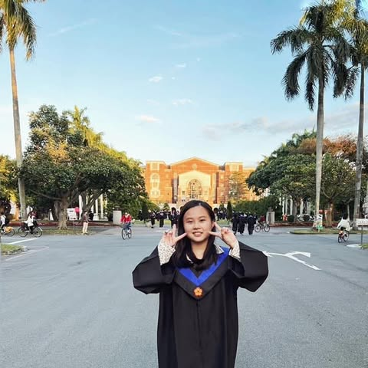
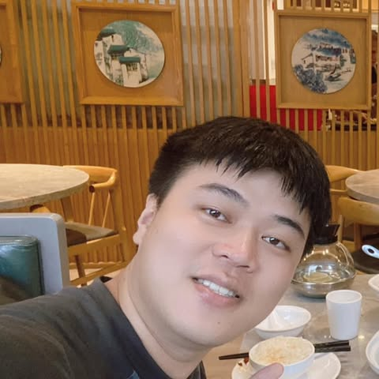
介紹本課程助教
李冠儀
上官世昀
陳又華
劉建蘴
林熙哲
馮柏翰
陳竣瑋
謝翔
鄭席鈞
許景淯
吳典叡
傅啟恩
袁紹翔
李晨安
林毓翔
陳宥林
黃筱穎
陳炫均

Slide 4
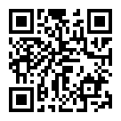
加簽規則
想要加簽或旁聽的同學請填寫本表單
表單填寫期限為 2/24 (一) 23:59
務必在期限內填寫，逾時不候
授權碼預計於 2/27（四）23:59
之前發出

Slide 5
加簽規則
李宏毅教授所屬系所的學生 (含雙主修與輔系) 會全數加簽
包括台灣大學電機系、資工系、電信所、電機所、資工所、網媒所、資料科學學程、智慧醫療學程、 TIGP AIoT 學程
也就是教授的姓名出現在該系所官網上
此條件僅適用於目前就讀於該系所的學生，未來可能加入或過去曾經就讀的學生不在考量範圍內
請務必填寫真實資料
其餘想加簽的同學抽 50 人加簽
Notes:
也就是能夠以學號判斷就讀系所

Slide 6
加簽規則
歡迎旁聽!
旁聽可以看到所有的上課內容和作業
唯一的差別只有助教不批改作業而已
旁聽也要填表單

Slide 7
本學期
課程
規劃
 | 課程內容 | 作業 | 補充課程
2/21 | 一堂課搞懂生成式AI | 作業一
2/28 | 國定假日
3/07 | AI Agent | 作業二
3/14 | 剖析大型語言模型內部運作邏輯 | 作業三 | NVIDIA AI 大使課程 (李濬屹老師)
3/21 | Mamba | 作業四
3/28 | 大型語言模型的神奇能力哪裡來 | 作業五 | 如何在多張 GPU 上訓練大模型 (王秀軒助教授課)
4/04 | 國定假日
4/11 | 期中考週
4/18 | 如何正確微調模型 | 加分作業 | 教育部活動宣傳 (未定)、科技部活動宣傳 (未定)
4/25 | AI 推理能力哪裡來 | 作業六
5/02 | 模型編輯 | 作業七
5/09 | Tomofun 團隊演講 (業界經驗分享) | 作業八
5/16 | 模型融合 | 作業九
5/23 | 生成策略 | 作業十
5/30 | 國定假日
6/06 | 期末考週

Slide 8
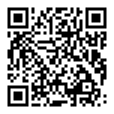
課程網頁
https://speech.ee.ntu.edu.tw/~hylee/ml/2025-spring.php

Slide 9
本學期課程主軸
本課程真實的名字：通用AI模型時代下的機器學習
課程核心：在已經有通用AI模型的情況下，如何持續訓練這些通用模型
課程特色：
最前沿的技術
全新的內容 (YouTube 頻道講過的內容，本學期不會再講)
請先用過去的上課影片預習

Slide 10
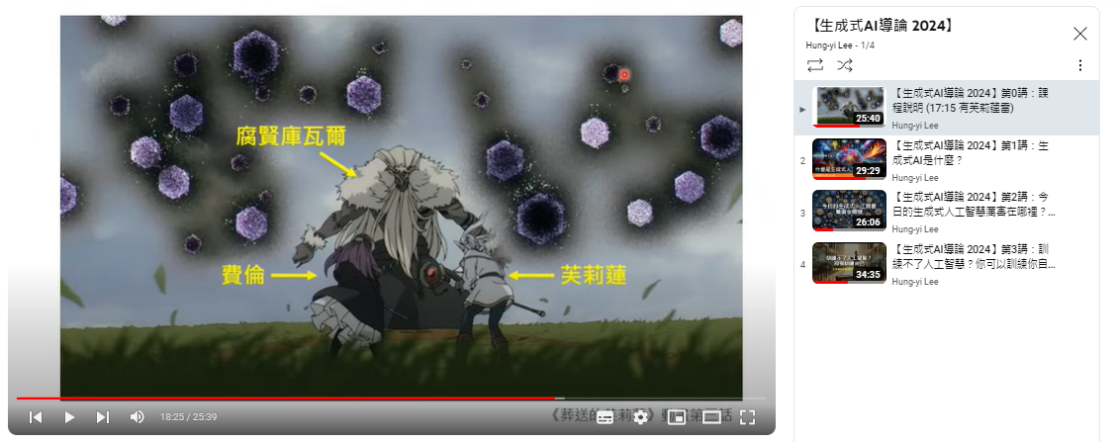
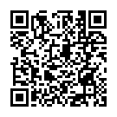
預習：對於大型語言模型的原理不熟悉
預習《生成式AI導論2024》 (至少看到第八講，能看完最好)

Slide 11
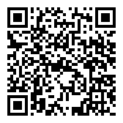
預習：對於機器學習的原理不熟悉
預習《機器學習2021》 (至少從頭看到「 Transformer (下)」，能看完最好)

Slide 12
與其他名字叫《機器學習》課程的差異
與林軒田老師的《機器學習》沒有重疊的內容，跟電資學院其他名字中有《機器學習》的課程也沒有重疊的內容
不同於以往的教學途徑
有甚麼樣的行為
運作機制
怎麼「演化」出來的
怎麼賦予新的能力
第二講
第三講、第四講
第五講
第六講之後

Slide 13
課程評分說明
沒有期中考、沒有期末考
十個作業，每個 10%，共 100% (太多了嗎？☺)
作業都是用 Python
本課程不會教 Python
有一些作業需要用到 GPU
助教範例程式會跑在 Colab 和 Kaggle 等平台上，這些平台提供的免費 GPU 計算資源
本課程的作業設計，正常情況下能夠在免費資源限制下順利完成作業，拿到及格（C-）以上的成績
如果擁有額外的運算資源，會更容易取得高分 …

Slide 14
課程評分說明：加分項目
加分作業 (最多 +10)：詳細內容預計 4/18 公告
NVIDIA DLI 線上課程 (最多 +5) ：詳細內容預計3/07公告
NVIDIA AI 大使課程作業 (最多 +5) ：詳細內容預計3/14 公告
本學期間參加教育部 AI cup (參加就+1，佳作+3，優點 +5，第三名+10，第二名+15，第一名+20) ：詳細內容預計3/07公告

Slide 15
上課時間、助教時間規劃
上課時間規劃 (地點：博理 112)
週五下午 2:20 開始上課，上課的內容都是全新的內容 (大約 3:30 – 4:00 間結束)
如果有安排補充課程，就會繼續上補充課程
最後請助教講解作業
上述課程都會錄影
注意：下課時間不固定！

Slide 16
助教時間規劃
助教時間 (地點：博理 112)
週五下午 1:30 – 2:20
週五下午作業講解完到 6:00
有問題歡迎在 NTU Cool 上詢問
助教共同的 email：ntu-ml-2025-spring-ta@googlegroups.com (請不要私訊助教)

